Slide 1
Préparation d’un oral et rédaction d’un rapport
Consignes et informations diverses
M1 MABS/M2I Bioinfo
K. Cam_2014_2015
Moodle, clé 3M8MA34M2009

Slide 2
Conseils et consignes pour préparer les oraux
- l’oral de stage
- l’oral bibliographique
- la présentation d’une publication
- 12/5/10 min + 10 min de questions
Enregistrez votre présentation sous format ppt (pdf possible) sur une clé épurée
NB: l’organisation de l’oral dépendra absolument du temps alloué et de l’auditoire présent

Slide 3
Développement
de la
Problématique
Introduction
--------------------------------------------
Objectif
----------------------------------------------------------------------------------------------------------
Question
stratégie
expérience
Résultat
Réponse
Question
Résultat
----------------------------------------------------------------------------------------------------------
Reposer l’objectif
A-t-il été atteint?
Si non: pourquoi?
critique, ce qu’il faut faire…
Discussion
--------------------------------------------------------
Si oui: quelles en sont les conséquences
Pour le domaine, quelles nouvelles questions
cela soulèvent et comment y répondre

Slide 4
(I) Composition des diapositives: généralités
1- Une à deux diapositives / min
2- Simplicité, RIEN de superflu (évitez les logos, sauf sur la 1ère éventuellement), beaucoup d’espace blanc (le message visuel sera d’autant plus puissant)
3- Les meilleures diapo n’ont pas de texte (les diapos ne sont qu’un support du discours, qui doit être su)
4- Utilisez les effets avec parcimonie (détournent l’attention et peuvent être agaçants)
5- Images de haute qualité
6- Appropriez vous les données (de quelles données dans un graphique ai-je besoin? sélectionnez et éventuellement retravaillez, faire un nouveau graphique plus approprié, un tableau plus synthétique….)

Slide 5
(II) Composition des diapositives: Titres, Figures et Tables
1- Les titres doivent porter un message (éviter « expérience de gel retard », mais plutôt « la protéine X se fixe à la séquence Y »)
5- Les figures de résultats doivent être de très haute qualité (visible), avec uniquement les données commentées (retravailler le document original si nécessaire), sans ou avec un minimum de texte, pas de matériels et méthodes (si nécessaire une diapo pour expliquer l’approche expérimentale), sans légende (positionnez dans la figure les génotypes ou les informations pertinentes)
6- Si les données sont répétitives, présenter un exemple puis un tableau de synthèse (quitte à le faire vous-même)
7- Les tables doivent êtres « visuelles et digestes» (simplifier, surligner…)
8- Toujours se poser la question de la pertinence de vos documents par rapport au message à faire passer (« et alors? »)

Slide 6
(III) Composition des diapositives
9- Prausqurivez touteux fote d’hortaugrafe est deu gramère !!!

Slide 7
Conseils divers sur l’oral (I)
1- Présenter votre meilleur profil à l’audience, c’est-à-dire ici de face
2- Connaitre son texte par cœur (pas de lecture) mais le rendre naturel (le répéter x fois – peut permettre de gérer le stress -)
3- Respecter le temps imposé, pas plus pas moins (Chronométrez vous lors des répétitions – mettez les documents compliqués en réserve)
4- La syntaxe et le vocabulaire doivent être parfaits (langage écrit, les approximations ne sont acceptables que lors des réponses aux questions)
5- Soyez linéaire
6- Commencez par présenter le stage (permet à vous et au jury de démarrer doucement)
7- Prenez le temps de décrire le document (ceci représente…, sur l’axe des X ….sur l’axe des Y…)

Slide 8
Conseils divers sur l’oral (I)
8- Ne répondez pas si vous n’avez pas compris la question, demandez à ce qu’elle soit reposée ou reformulez là (ce qui peut vous laisser du temps pour réfléchir à la réponse)
9- Si vous ne connaissez pas la réponse, dites le (surtout ne pas répondre n’importe quoi) mais essayez de proposer des hypothèses
10- Ne répondez pas simplement par oui ou par non, toujours développez un peu (présentez les arguments qui justifient votre réponse et les conséquences éventuelles de celle-ci – ce qui a également pour avantage de gagner du temps et dons d’avoir moins de questions -), Mais évitez les réponses fleuves, restez concis
11- Anticipez les questions (voire même orientez les questions – pour les pro -)
12- Ayez une attitude positive envers les critiques, quelle que soit la manière dont elles ont été formulées (souvent si la question vous semble mauvaise, c’est que votre message n’a pas été bien délivré)

Slide 9
Conseils divers sur l’écrit
1- La syntaxe, la grammaire, le vocabulaire, doivent être parfaits
2- Essayez d’avoir un style clair
3- Soyez linéaire
4- Mettez une seule idée par phrase (plutôt 2 phrases que 2 idées reliées par « et » dans une même phrase)
5- Ecrivez des phrases courtes, directes (« pour comprendre » plutôt que « dans le but de comprendre… »,)
6- Soyez concis (c’est un document scientifique, pas un roman littéraire, évitez les adverbes et adjectifs généraux, soyez quantitatif)
7- Utiliser de préférence la forme active
8- Il faut rendre à César ce qui est à César, mais n’abusez pas du « Je »

Slide 10
Rédaction des rapports de stage et bibliographique
Prévoir 2 exemplaires (1 exemplaire) à remettre à Noëlle Vergues avant le 7 janvier (25 Octobre) 14H30. Eventuellement simplement un fichier pdf pour les stages hors Toulouse
NB: simplement agrafer les pages, pour les rapports de stage utiliser les imprimantes du laboratoire _ si problèmes nous contacter assez tôt_
Dans tous les cas nous envoyer par mail un pdf

Slide 11
Format du rapport bibliographique (I)
Page de garde
(titre du stage, nom du stagiaire et de l’encadrant, coordonnées de l’équipe, nom de l’UE et année)
Introduction
(pas de titre de paragraphe, ~ format introduction d’une publication)
Références
NB: Références au Format de l’EMBO J et PNAS (utilisation de Zotero)
Notes:
NB: Formation par la BU à Endnote pour la mise au format

Slide 12
Format du rapport bibliographique (II)
3 pages de texte maximum
(non inclus les références)
Police : Time New Roman 12
(Police 10 pour les légendes des figures/tables et références)
Double interligne
(simple interligne pour les légendes des figures/tables et les références)
Figures : 2 pages au maximum, face au texte
(avec au moins 1 figure générale et 2 figures de résultats)
Références : Une version au format de l’EMBO J (2011) et une version au format de PNAS, rassemblé dans un même document (utilisation de Zotéro)
Notes:
NB: Formation par la BU à Endnote pour la mise au format

Slide 13
Format du rapport de stage (I)
Page de garde: titre du stage, nom du stagiaire et de l’encadrant, coordonnées de l’équipe, nom de l’UE et année
Sommaire
Résumé
Introduction
Résultats
Discussion
Matériels et Méthodes
Remerciements
Références
NB: Références au Format de l’EMBO J
Notes:
NB: Formation par la BU à Endnote pour la mise au format

Slide 14
Format du rapport de stage (II)
30 pages maximum, du sommaire aux références (non inclus les annexes et glossaire)
Les figures et tables (au format EMBO J) doivent être mises face au texte (voir format EMBO J)
Police Times new roman 12
Double interligne (sauf pour les légendes des figures et tables, les références et annexes, simple interligne)
N’écrivez qu’en recto (donc ~ 30 feuilles)

Slide 15
Développement
de la
Problématique
Introduction
--------------------------------------------
Objectif
----------------------------------------------------------------------------------------------------------
Question
stratégie
expérience
Résultat
Réponse
Question
Résultat
----------------------------------------------------------------------------------------------------------
Reposer l’objectif
A-t-il été atteint?
Si non: pourquoi?
critique, ce qu’il faut faire…
Discussion
--------------------------------------------------------
Si oui: quelles en sont les conséquences
Pour le domaine, quelles nouvelles questions
cela soulèvent et comment y répondre

Slide 16
Quel est le message central?
1- Ecrire les points clé du rapport (3)
2- Résumer le rapport en une seule phrase
3- Décrire le travail à un camarade en 1 min

Slide 17
Le résumé
1- Omettez les informations « background », les revues de la littérature et les descriptions détaillées des méthodes
2- Eliminez les mots et phrases superflus
3- Révisez le paragraphe de telle manière que le résumé colporte l’information principale
4- Vérifiez l’adéquation avec les consignes
5- Demandez à un collègue (qui ne connait pas votre travail) si cela est compréhensible

Slide 18
L’introduction
Développez la problématique qui doit convaincre de la nécessité de votre travail (allez du plus général au plus spécifique)
2. Présentez seulement la littérature et les questions pertinentes à votre travail (et non une bibliographie exhaustive sur le domaine)
3. Présentez clairement votre hypothèse de travail
4. Enoncez clairement l’objectif (c’est la partie la plus importante de l’introduction)
5. Ecrire au temps présent (car vous faites en général référence à des travaux publiés donc acceptés par la communauté)

Slide 19
L’introduction en fonction de l’auditoire
(du plus général au plus spécifique)
Auditoire généraliste
Auditoire spécialisé
La tuberulose tue 1,5 million de personne/an. 1/3 de l’humanité est infecté par l’agent responsable de la maladie Mycobacterium tuberculosis (ref)
La difficulté à combattre cette bactérie est sa capacité à développer un état de dormance qui se traduit par une tolérance aux antibiotiques (ref).
Récemment 48 gènes ont été identifiés comme étant spécifiquement induits lors de l’entrée en dormance. Parmi ces gènes se trouvait un gène codant pour un régulateur potentiellement impliqué dans la régulation des gènes de biosynthèse des constituants de l’enveloppe (ref).
Cette donnée suggère que l’enveloppe pourrait participer au développement de l’état de dormance.
Mon projet de stage sera de…/ou au cours de ce travail j’ai (nous) montré que ce gène régulait la biosynthèse de l’enveloppe et cette régulation participait au développement de l’état de dormance
La difficulté à combattre cette bactérie est sa capacité à développer un état de dormance qui se traduit par une tolérance aux antibiotiques (ref).
Récemment 48 gènes ont été identifiés comme étant spécifiquement induits lors de l’entrée en dormance. Parmi ces gènes se trouvait un gène codant pour un régulateur potentiellement impliqué dans la régulation des gènes de biosynthèse des constituants de l’enveloppe (ref).
Cette donnée suggère que l’enveloppe pourrait participer au développement de l’état de dormance (ref).
Mon projet de stage sera de…/ou au cours de ce travail j’ai (nous) montré que ce gène régulait la biosynthèse de l’enveloppe et que cette régulation participait au développement de l’état de dormance

Slide 20
Matériels et Méthodes
1- L’objectif est que d’autres chercheurs puissent reproduire vos expériences
2- Pour les méthodes standards, soyez synthétiques, donnez les références. Si la méthode a été modifiée, expliquez clairement les modifications
3- Evitez le jargon de laboratoire, faites des phrases
4- Evitez les informations redondantes avec le texte ou les légendes des figures
5- Présentez un tableau avec la description du matériel biologique (souches, plasmides, phages…), avec les génotypes et les références (Machin et al. 2000, ou ce travail)

Slide 21
Les résultats (I)
1. Décidez quels résultats présenter par rapport à l’objectif
NB: la section résultats ne doit pas nécessairement présenter tous les résultats (à moduler pour un rapport de stage)
2. Présentez les résultats du plus important au moins important
3. Décidez quelle est la meilleure façon de présenter les résultats (en texte, dans une figure, dans une table)
4. Résumez les résultats en faisant référence aux figures et tables. Le texte doit compléter les figures et tables mais ne doit pas répéter la même information
5. Décrivez les résultats des contrôles, incluant les données non présentées
6. Quantifiez clairement l’amplitude des réponses et différences (utilisez des pourcentages plutôt que des chiffres bruts, donnez les arguments statistiques, p-value, seuil de confiance, déviation standard et erreur standard à la moyenne…)

Slide 22
Les résultats (II)
7. Utilisez le temps passé pour décrire vos résultats (qui ne sont pas encore des faits acceptés) et le temps présent pour des résultats publiés (qui sont des faits acceptés)
8. Numérotez les figures et tables consécutivement avec la même séquence que lors de leur première mention dans le texte
9. Donnez un titre significatif à chaque figure et table
10. Ecrivez de manière concise, brève, claire et logique (éliminez le superflu, les adverbes ou adjectifs généraux)

Slide 23
Figures et Tables
1- Donnez un titre significatif (éviter « expérience de gel retard », mais plutôt « la protéine X se fixe à la séquence Y »)
2- Légendez pour rendre la figure compréhensible par elle-même (De manière très synthétique, indiquez le type d’expérience réalisé; en plus des noms de souches dans la légende, indiquez directement sur la figure les génotypes et/ou conditions expérimentales pertinentes)

Slide 24
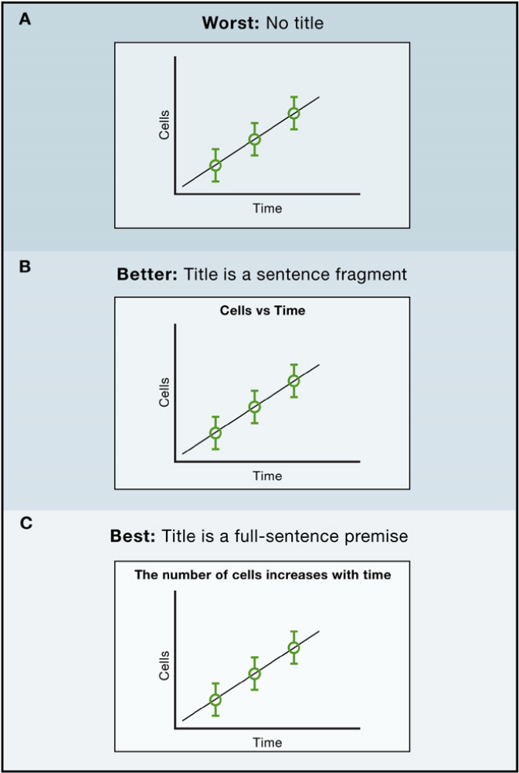
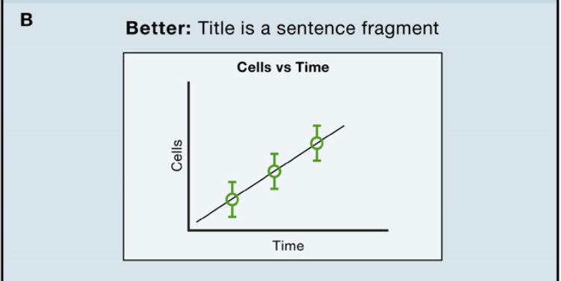
Figures et Tables
Figure 2. Title Each Slide with a Full-Sentence Premise
(A) A slide with no title is a challenge to the audience.
(B) Slides titled with only a sentence fragment are not much better.
(C) A full-sentence premise helps the audience get the main idea at a glance.
Alon, 2009 Mol Cell

Slide 25
Ecrire la discussion
Commencez par reposez l’objectif, l’hypothèse de travail, les questions posées dans la partie introduction
2. Donnez les réponses argumentées par vos résultats
NB: En quoi vos résultats confirment (ou pas) l’hypothèse et en quoi vos résultats pourraient (ou pas) ne pas confirmer l’hypothèse (2 points de vue opposés, utiles à la réflexion)
3. Identifiez les faiblesses de vos résultats (et les limites de leur interprétation)
4. Discutez les résultats non attendus
5. Situez vos résultats par rapport à la littérature. Expliquez en quoi ils contribuent de manière importante au domaine (pour le rapporteur)
6. Soulevez les conséquences, prédictions et nouvelles questions pour des travaux futurs

Slide 26
Divers
1- Dans le cadre d’un rapport, donnez un sommaire (donc paginez)
2- Donnez la signification des abréviations
3- Un rapport doit également servir de documents de travail pour l’équipe, donc si nécessaire, mettez certaines données en annexe (par exemple, si vous avez choisi pour des raisons de clarté de ne montrer que certaines données dans le texte, le reste des données peut être mis en annexe)
4- Respectez les consignes quant au format

Slide 27
L’importance d’un titre général efficace
Le titre doit être cohérent avec le contenu du manuscrit (c’est souvent uniquement ce qui sera lu)
La règle d’or: une seule idée
Pas plus de 10 à 12 mots pour décrire de manière correcte le contenu du manuscrit
Mettre en premier un mot important
Utiliser des mots clé (meilleure visibilité sur le WEB)
Le titre doit être concis (éviter par exemple “Une étude de …”)
Ne faites pas de phrase
Utiliser des termes spécifiques plutôt que généraux
Ecrire les noms scientifiques en entier (Escherichia coli plutôt que E. coli, et de manière générale éviter les abréviations)

Slide 28
L’utilisation des nombres et des abréviations/acronymes
Si la phrase commence par un nombre, l’écrire en toute lettre
Mettre un espace entre les nombres et les unités à l’exception des pourcentages et des degrés (ex: 75 kg, 75%, 75°C, 75 mg/ml)
Toujours présenter une moyenne (valeur moyenne) avec une mesure de la variabilité (déviation standard ou erreur standard à la moyenne)
Si vous voulez utiliser des abréviations ou acronymes (parce que le mot ou groupe de mots reviennent souvent, au moins plus de 3 fois) les définir la première fois entre parenthèses

Slide 29
Quelques abréviations usuelles
Temps
sec Seconds/ min Minutes/ hr Hours
Poids
g / mg /μg
Volume
l / ml / μl
Nombre de nucleotides
bp / Kb / Mb
Termes usuels en biologie moléculaire
A, T, G, C, U Adenine, Thymidine, Guanine,Cytosine, Uracil
DNA / RNA
NTP / dNTP
NAD / EDTA / EGTA
UV / PFU Plaque forming units/CFU Colony forming units
Symboles pour les acides aminés
One- or three-letter abbreviations for amino acids / e.g. Ala (A) Alanine

Slide 30
Les raisons principales pour lesquelles un rapport est considéré mauvais (ou un manuscrit refusé) (I)
L’étude mal réalisée
Le non-respect des consignes
Un mauvais style, une mauvaise syntaxe, une grammaire défectueuse
La question à la base de l’étude mal posée
Les Matériels et Méthodes pas suffisamment détaillés pour permettre de bien analyser les résultats et/ou de pouvoir reproduire l’expérience (dans une première version d’un manuscrit soumis, il vaut mieux en mettre trop que pas assez)

Slide 31
Les raisons principales pour lesquelles un rapport est considéré mauvais (ou un manuscrit refusé) (II)
Une surinterprétation des résultats
Des statistiques inappropriées ou incomplètes
Une représentation insuffisante ou confuse des données dans les tables/figures ou pas au format demandé (Les tables et les figures sont souvent les premières choses analysées dans un rapport ou manuscrit)
Une discussion déffectueuse: Pas de réponses aux questions initialement posées, pas en adéquation avec les données, trop de surinterprétation, simplement une représentation des résultats sans interprétation
La bibliographie n’est pas correcte ou n’est pas à jour
Ne pas avoir pris en compte des critiques des “reviewers” dans la version corrigée

Slide 32
A consulter et à lire
San Francisco Edit
www.sfedit.net
How to give a good talk
Uri Alon 2009 Mol Cell 36: 165-
Writing readable prose
Bredana & van Roy EMBO rep. 2006 7: 846-

